Slide 1
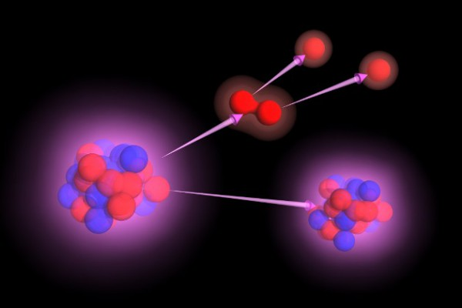
Использование радиоактивных изотопов в медицине
Презентация Колонина Глеба

Slide 2
Что такое радиоактивные изотопы?
Радиоактивные изотопы – изотопы любого элемента периодической таблицы химических элементов Менделеева, атомы которых имеют неустойчивые ядра и переходят в устойчивое состояние путем радиоактивного распада, сопровождающегося излучением. Большая часть известных изотопов радиоактивна.

Slide 3
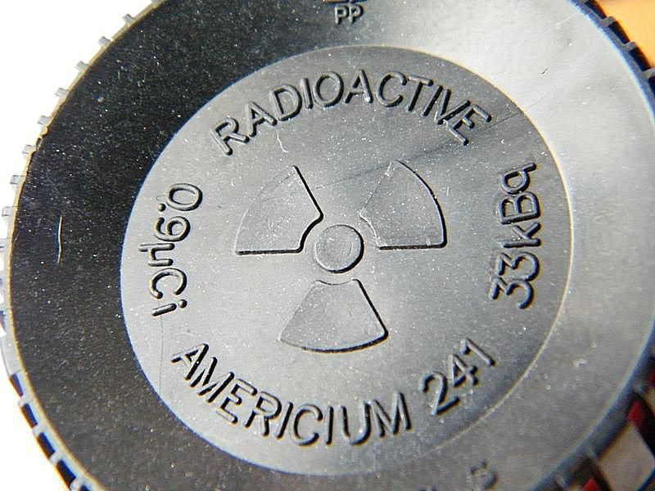
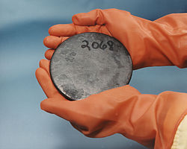
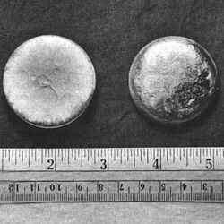
Примеры радиоактивных изотопов
Радиоактивными изотопами являются такие элементы как америций, уран и плутоний.

Slide 4
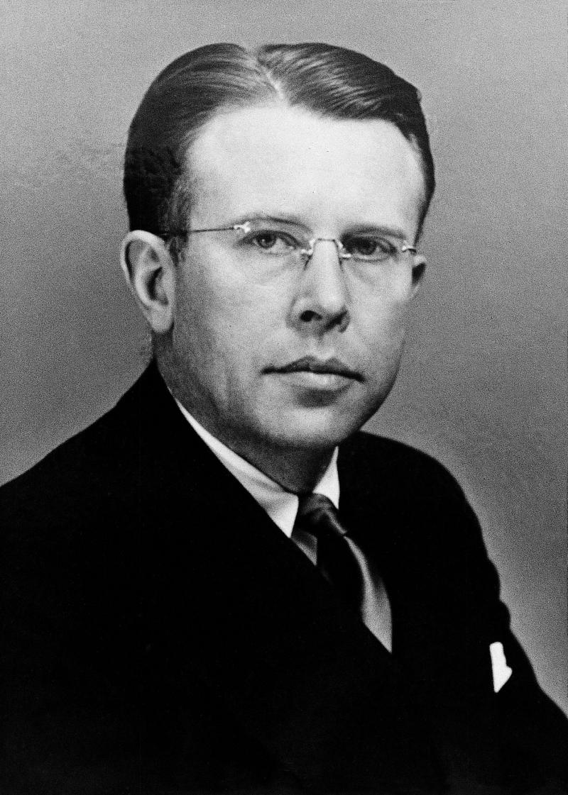
Первое применение
Эрнест Лоуренс первый применил радиоактивный изотоп фосфора для лечения раковых больных.

Slide 5
Цели радиоизотопных исследований
1. Для получения изображения органов при их воспалении, а также для обнаружения опухолевых нарушений.
2. Для изучения функций того или иного органа при различных заболеваниях

Slide 6
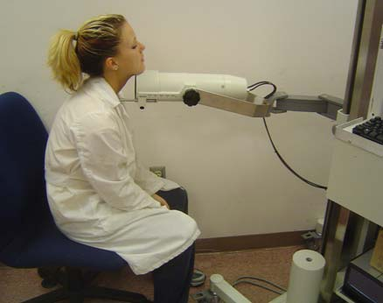
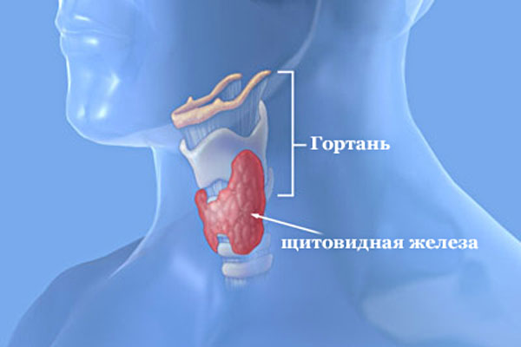
Исследование с помощью радиоактивных изотопов щитовидной железы

Slide 7
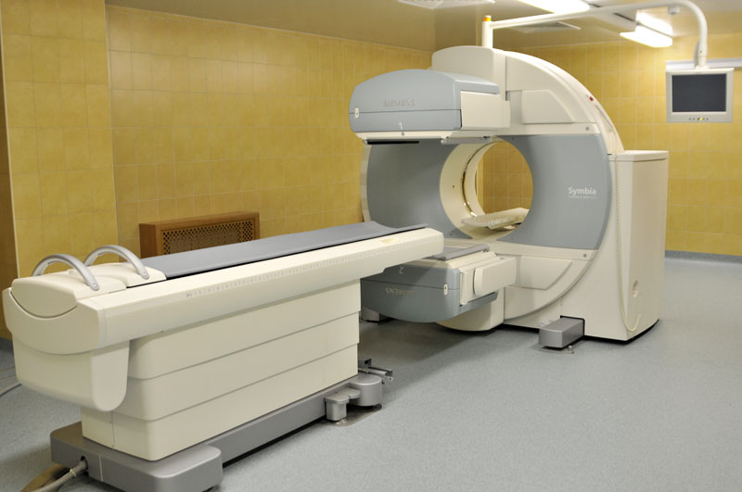
Что такое Сцинтиграфия
Сцинтиграфия — метод функциональной визуализации, заключающийся во введении в организм радиоактивных изотопов и получении двумерного изображения путём определения испускаемого ими излучения.
Сцинтиграфический
Аппарат (справа)

Slide 8
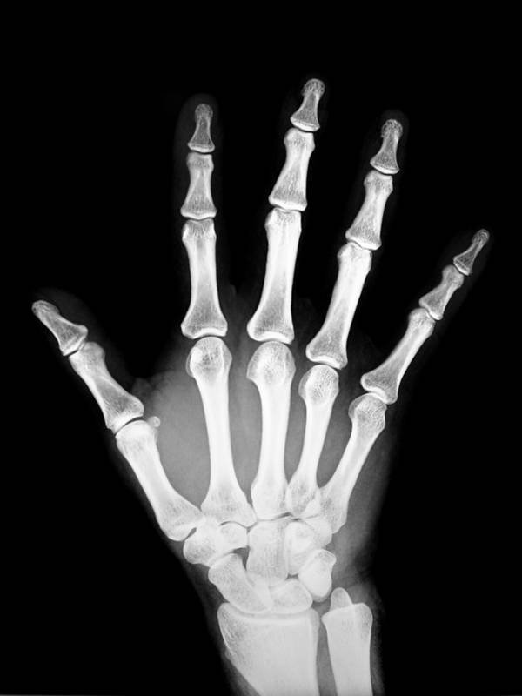
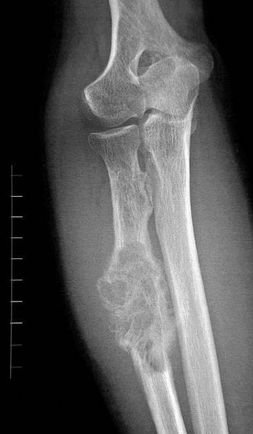
Сцинтиграфия костей

Slide 9
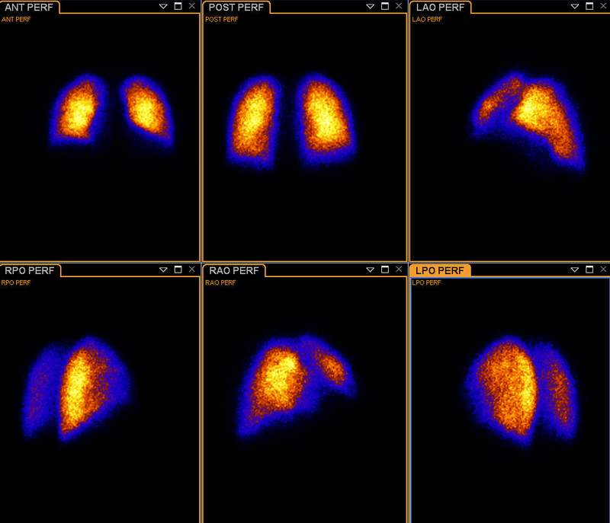
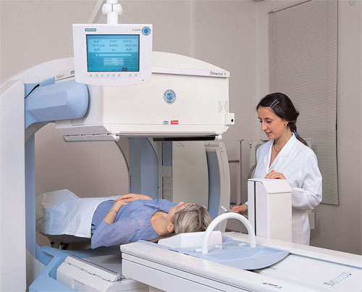
Сцинтиграфия лёгких

Slide 10
Спасибо за внимание!

